Slide 1


Raúl Ordás Fernández, Andrés Pérez Gómez y Cristina Díez Sobrino

Slide 2
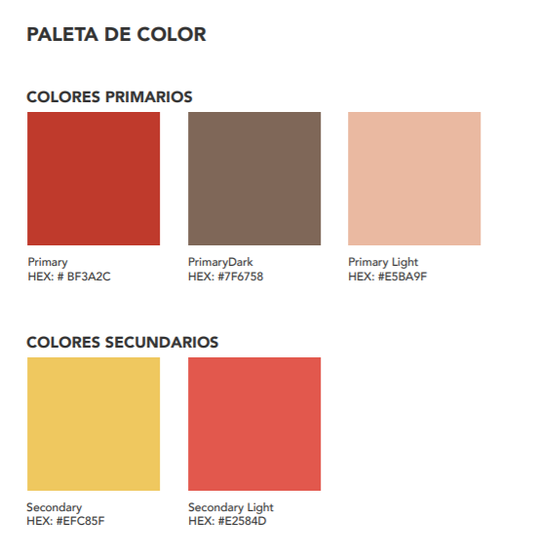

Slide 3


Slide 4
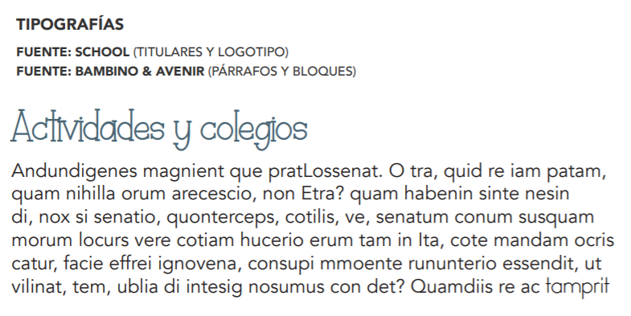


Slide 5



Slide 6
